Slide 1

Bài
16
KHI TRANG SÁCH MỞ RA
TIẾT 5. LUYỆN VIẾT ĐOẠN

Slide 2




Yêu cầu cần đạt:
- Học sinh được mở rộng vốn từ chỉ sự vật (đồ dùng học tập).
- Học sinh viết được 3 – 4 câu tả một đồ dùng học tập.
Notes:
12

Slide 3
Khởi động
Notes:
12

Slide 4


Slide 5
Khám phá
Notes:
12

Slide 6

1. Kể tên các đồ dùng học tập của em.
Bạn hãy suy nghĩ nhé!

Slide 7
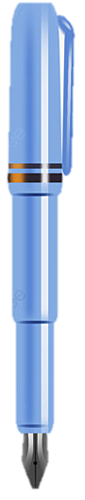
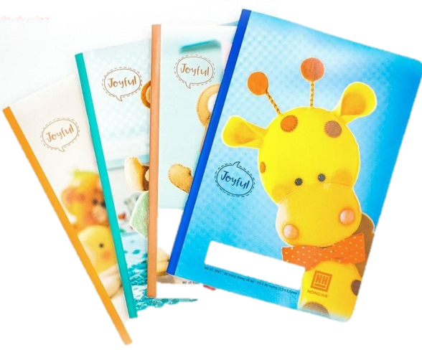
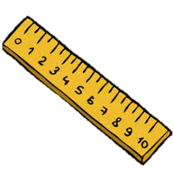



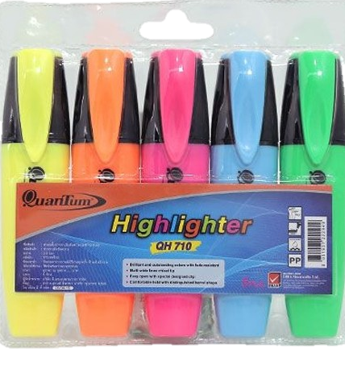

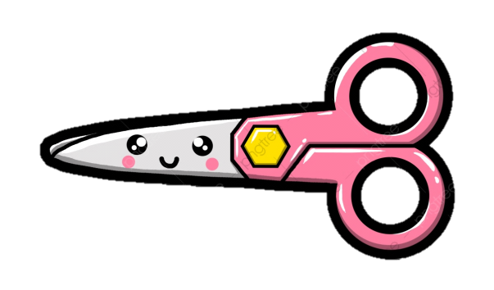
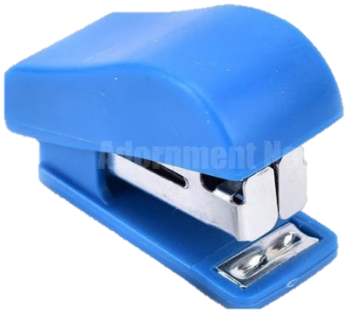
sách
vở
thước kẻ
bút mực
bút chì
tẩy
kéo
bút màu
bút nhớ
dập ghim

Slide 8
Vận dụng
Notes:
12

Slide 9
2. Viết 3 – 4 câu tả một đồ dùng học tập của em.
G:
(1) Em chọn tả đồ dùng học tập nào?
(4) Em có nhận xét hay suy nghĩ gì về đồ dùng học tập đó?
(2) Nó có đặc điểm gì?(về hình dạng, màu sắc, …)
Tả đồ dùng
học tập
(3) Nó giúp ích gì cho em trong học tập?

Slide 10
Bài tham khảo 1
Chiếc bút mực này bố tặng em nhân dịp sinh nhật lần thứ 7. Bút có chiều dài, gần bằng gang tay em. Thân bút tròn, thuôn về phía sau và được làm bằng nhựa màu xanh nhạt. Nó giúp em ghi bài, luyện viết chữ đẹp. Em thích chiếc bút này lắm vì đó món quà bố tặng mong em chăm chỉ học tập.

Slide 11
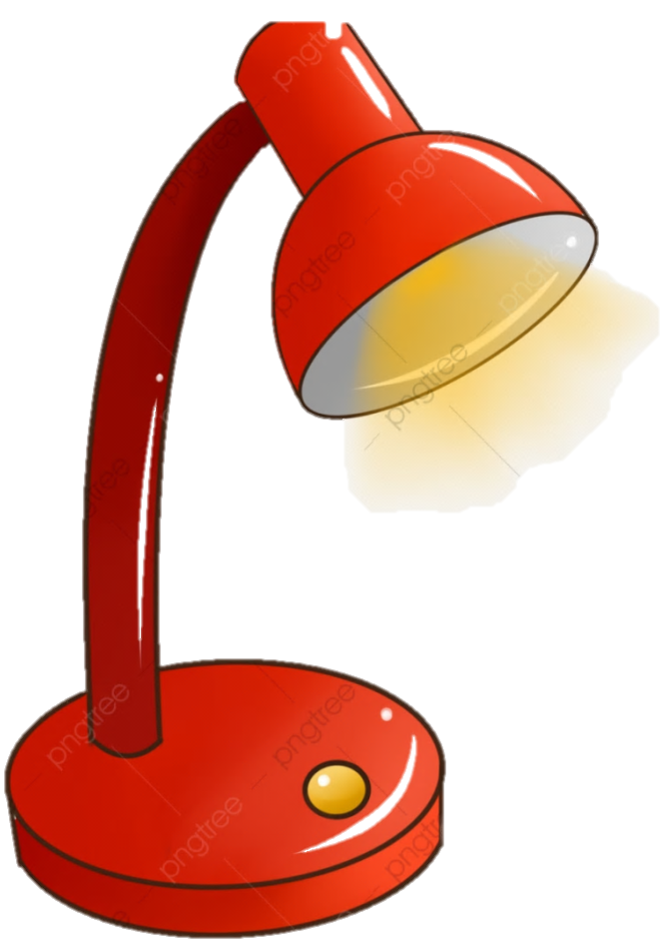
Bài tham khảo 2
Chiếc đèn học là phần thưởng em được mẹ tặng khi đạt học sinh xuất sắc năm lớp 1. Đèn có màu đỏ tươi, thân đèn uốn cong như một cành hoa được gắn liền với đế đèn. Dưới đế có công tắc và nút vặn điều chỉnh độ sáng khi sử dụng. Cái đèn bàn nhỏ bé xinh xinh là người bạn thân của em.

Slide 12


DẶN DÒ:
Viết một đoạn văn tả đồ dùng học tập của em.
Bài sau:Ôn tập giữa học kì I.

